Slide 1
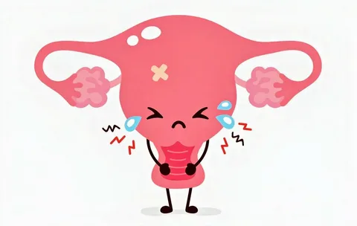
ENDOMETRİUM KANSERİ
HAZIRLAYAN: ARŞ. GÖR. İREM CANBAZOĞLU

Slide 2
EPİDEMİYOLOJİ
Endometrium kanseri Amerika ve diğer Avrupa ülkelerinde en sık görülen jinekolojik kanser olup prognozları diğer jinekolojik kanserlere kıyasla daha iyi seyretmektedir.
2008-2014 yılları arasında tanı almış hastalarda 5 yıllık survey oranları %81.1 iken
uterusa sınırlı hastalıkta bu oran %94.8 e çıkmaktadır.
ABD de kadınlarda en sık görülen 4. kanser olup yılda her 100 bin kadından 26 sı endometrium kanseri tanısını almaktadır.
İnsidansı gelişmiş ülkelerde daha fazla olmakla beraber yaşla ve obeziteyle orantılı olarak artış göstermektedir.
Tipik olarak 55-85 yaş arası postmenopozal kadın hastalığı olarak bilinir, 40 yaş altında tanı alanlar %5’inden azını oluşturmaktadır.
Ortalama tanı yaşı 62 olup , uterin sarkom olgularında bu oranlar değişebilmektedir. Uterin sarkomlar daha genç yaş tanı almaktadır.

Slide 3
ETİYOLOJİ
En çok görülen alt tip olan endometrioid adenokarsinomun oluşmasında ana etken postmenapozal dönemde östrojenin progesteron tarafından karşılanmamasıdır.
Risk faktörleri;
Erken menarş
Geç menapoz
Obezite
Nulliparite-infertilite
Östrojen üreten eden ovaryan tümörler
HT-DM ( Altta yatan mekanizma tam olarak aydınlatılmasa da metabolik sendrom ilişkili olduğu düşünülüyor)
Tamoksifen kullanımı ( Endometriumda karşılanmayan östrojene neden olur)

Slide 4
ENDOMETRİUM KANSERİ
Yapılan biyopsilerde hiperplazi ya da atipi olarak raporlanan olgularda ilerleyen dönemde %30-40 endometriyum kanseri görülme olasılığı vardır.
Ailesel kalıtım daha çok < 50 yaş olgularda öne çıkmaktadır.
Yeni tanı alanların %3-6 sında ailesel kalıtım , özellikle Lynch sendromunda ön plana çıkmaktadır.
MLH1-MSH2-MSH6-PMS2 gen mutasyonu bulunanlarda meme ve kolon kanseri ile birlikte endometriyum kanseri olasılığı artmış olup, bu durum herediter non-polipozis coli (HNPCC)ile ilişkilidir
Lynch sendromlu kişilerde 50 yaşından önce endometriyal kanser tanısı alma riski %20 iken 60lı yaşlarda bu risk %60lara kadar çıkabilmektedir.

Slide 5
KORUNMA VE ERKEN TANI
Yaşam tarzı değişiklikleri ve obeziteden kaçınma dışında endometriyum kanserinin önlenmesinde herhangi bir yol bulunmamaktayken , atipi ya da hiperplazisi bulunan olgularda profilaktik histerektomi bir çözüm sunabilmektedir.
Lynch sendromu tespit edilmiş olgularda da profilaktik histerektomi fayda sağlamaktadır.
Bu hastalığın erken belirtileri ve olumlu prognozu popülasyon taramasının etkinliğini engeller.
Transvajınal ultrason çalışmaları tek başına tarama amaçları için etkili bulunmamıştır.
Menopoz sonrası veya anormal vajinal kanaması olan her hastanın vajinal ultrason ve endometriyal biyopsi ile hızlı analizi endikedir.

Slide 6
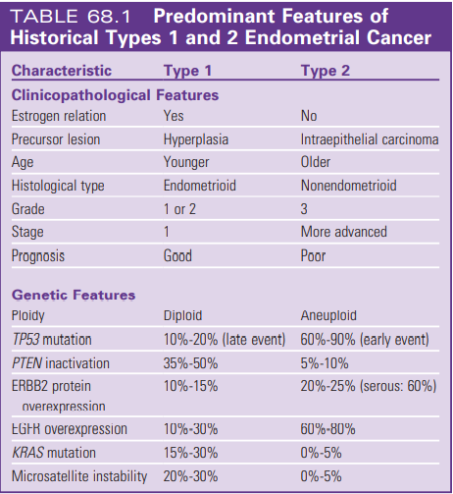
ENDOMETRİUM KANSERİ TİPLENDİRİLMESİ
1983 yılında Bokhman ve ark tarafından endometriyum kanseri 2 alt tipe ayrılmıştır.

Slide 7
GENETİK VE SURVEYE ETKİSİ
Endometrium kanserinde birçok genetik anomaliler yer alabilmekte iken anöploidi, p53 mutasyonu, erb-b2 ve EGFR overekspresyonunun survivalı belirgin oranda azalttığı görülmüştür.

Slide 8
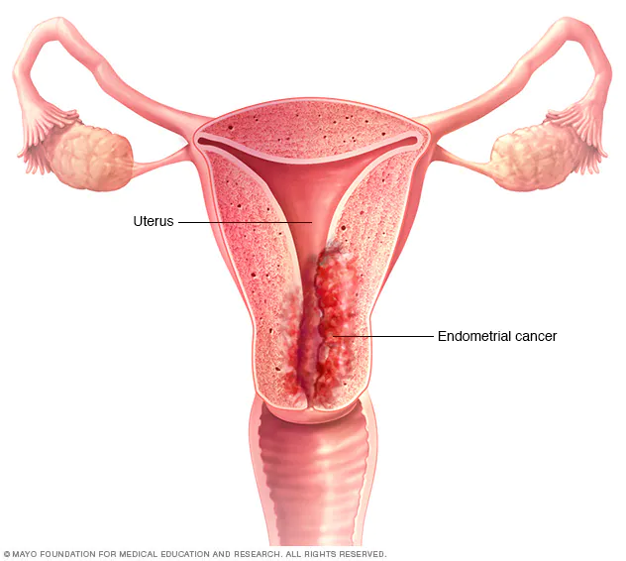
PROGNOSTİK FAKTÖRLER
Diğer prognostik faktörlere bakacak olursak; tümörün evresi histolojik tipi lenfovasküler invazyon hastanın yaşı tümörün grade i myometrium invazyon derinliği

Slide 9
ENDOMETRİYUM KANSERİNDE KLİNİK PREZENTASYON
Anormal uterin kanama, endometriyum kanserinin en sık görülen belirtisidir.
Kan kaybı, endometriyal proliferasyonun erken bir belirtisi olduğundan, hastaların %75'i erken evre hastalıkla başvurur
Bununla birlikte, hastaların sadece yaklaşık %15 ila %20 sinde postmenopozal kanamanın nedeninin endometrium kanseri olduğu bulunmuştur.
Spesifik olmayan bir başka semptom da bol, sulu akıntıdır.
Premenopozal veya perimenopozal hastalarda, başvuru semptomu düzensiz kanama veya menoraji olabilir.

Slide 10
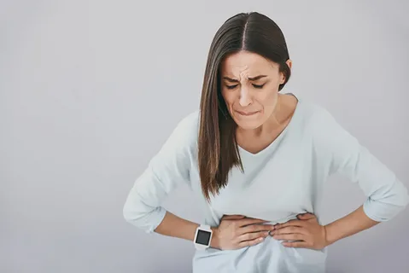
Tanı yöntemi olarak servikal sitolojinin taranması alışılmadık bir durumdur, ancak rutin Pap smearde bazen malign endometriyal hücreler bulunabilir.
Pyometra olmadığı sürece ağrı genellikle yoktur.
Daha ileri evre endometrium kanseri olan hastaların semptomları, pelvik ve/veya bel ağrısı ile kendini gösterebilir.

Slide 11
PATOLOJİ
Uterus epitel kanserlerinin neredeyse tamamı adenokarsinomdur. Bunun da bir sürü subtipi tanımlanmış olup en sık görülen tipi endometrioid tiptir.
Non-endometrioid tiplere ise seröz(%5-10), musinöz(%1-3), şeffaf hücreli(%1-5) kanserler örnek verilebilir.
Uterin sarkomlar ise leimyosarkom, endometrial stromal sarkom ve karsinosarkomları(en sık) kapsar.
Non-endometrioid tiplerin prognozu daha kötüdür ve daha geç yaşlarda tanı alırlar.

Slide 12
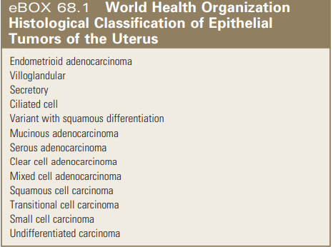
HİSTOLOJİK SINIFLAMA

Slide 13
YAYILIM YOLLARI
Myometriuma iki tip yayılma yolu vardır. Birincisi ekspansif yayılım ikincisi ise infiltratif yayılım.
İnfiltratif yayılım genelde LVİ ve erken lenfatik yayılım ile ilişkilidir
Myometriumu invaze eden tümörlerin lenfatik metastaz riski yüksektir hele ki tümör lenfatik bakımdan zengin olan subserozaya ulaşırsa lenfatik yayılımı sıklıkla görürüz.
Tipik olarak ilk lenfatik durak noktası eksternal-internal iliak nodlar olmakla beraber izole paraaortik lenf nodu metastazını da görebiliyoruz.(uterin fundus)

Slide 14
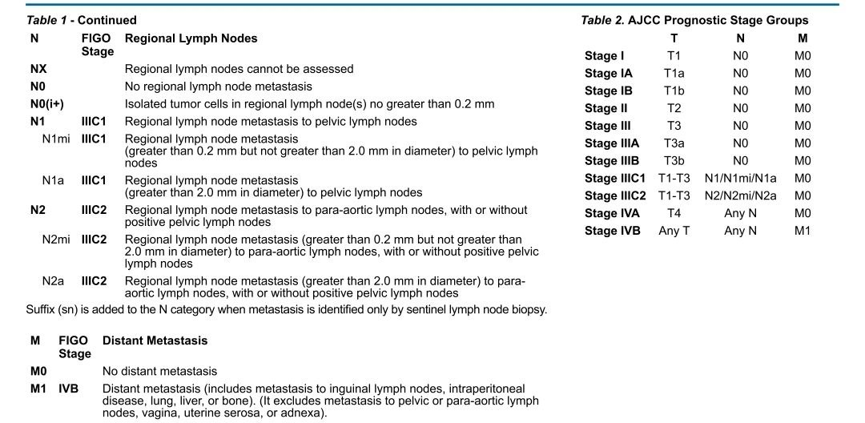
EVRELEME
Endometriyum kanseri evrelemesinde TNM evreleme sistemi kullanılmaktayken , Gradeleme sistemi FİGO Grade sistemidir.

Slide 15
PRİMER TEDAVİ
T edavide ilk ve asıl tercih edilen yöntem cerrahidir
Önerilen prosedür TAH-BSO’dur. Seröz tümörlerde ekstrauterin yayılımı sık gördüğümüz için bu prosedüre ek olarak omentektomi ve periton biyopsisi yapılması da öneriliyor.
Cerrahi yaklaşım geleneksel olarak laparotomi iken son zamanlarda laparoskopik ve robotik teknikler de geliştirildi ve hatta erken evre ve düşük riskli hastalıkta laparotominin yerini aldılar

Slide 16
LENFADENEKTOMİ
Endometrium kanserinde nodal tutulumun prognostik bir değeri vardır. Ancak operasyona lenfadenektomi eklenmesi cerrahi süresini uzatmasının yanı sıra bacak ödemi, lenfokist gelişimi, derin ven trombozu gibi komplikasyon risklerini artırmaktadır
Uluslararası Kanser Enstitüsü analizlerine göre grade 3 kanserler için tam bir lenfadenektominin sağ kalıma faydası olurken grade1 ve 2 için herhangi bir fayda gösterilememiştir.
-Grade 3 hastalıkta –Servikse invaze tümörde –Yüksek riskli histolojik yapıdaki tümörlerde lenfadenektomi yapılmalı iken erken evrede yapmanın belirgin bir faydası yoktur.

Slide 17
Birleşik Krallıkta Tıbbi Araştırma Konseyinin yapmış olduğu randomize bir çalışmada 704 ü TAH+BSO+Lenfadenektomili, 704ü sadece TAH+BSOlu grubun 3 yıllık sağ kalımı kıyaslanmış ve ilk grupta %89 iken ikinci grupta bu oran %88 olarak belirlenmiş.
Hala bazı jinekolojik onkologlar düşük riskli hastalıkta cerrahiye lenfadenektomi eklerken veriler erken evre hastalıkta rutin olarak eklenmesinin herhangi bir faydasını gösterememiştir.

Slide 18
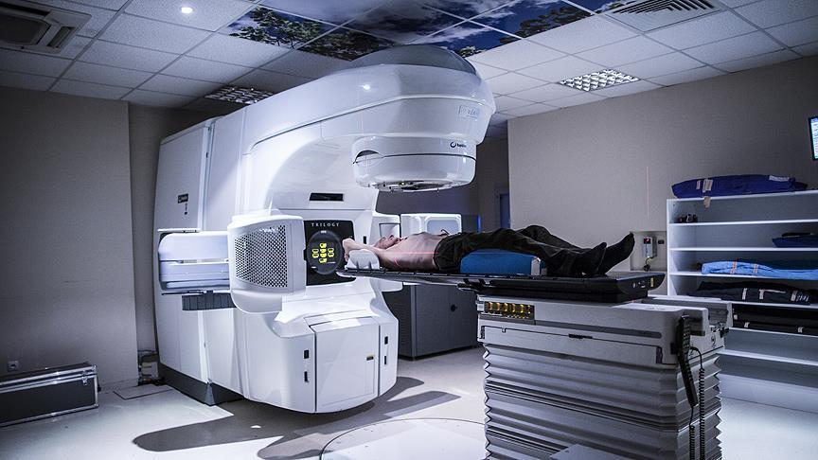
PRİMER RADYOTERAPİ

Slide 19
Birçok çalışma EBRT ile kombine ya da EBRT siz uterin brakiterapinin hastalıksız sağ kalımı %50 den %80 e çıkardığını göstermiştir.
Özellikle düşük gradeli ve uterus boyutlarının küçük olduğu morbid obez hastalarda brakiterapi iyi bir alternatifken, grade 3 hastalarda grade 1-2 ye göre pelvik kontrol daha az sağlandığından ve sağ kalım oranları daha düşük olduğundan EBRT+brakiterapi kombinasyonu önerilmektedir.

Slide 20
Evre 1A ve 1B olgularda cerrahi ve adjuvan vaginal brakiterapi kombinasyonu yalnızca cerrahiye kıyasla relaps oranını %2-5 ten %0-2 ye kadar düşürebiliyorken, sağ kalım oranları arasında belirgin fark gözlenmemiştir.
Düşük riskli endometrium kanserlerinde EBRT sağ kalıma fayda sağlamadığı gibi geç dönem toksisitesi ve sekonder tümörlere yol açabileceğinden önerilmemektedir.

Slide 21
EVRE 1 ve 2’de ADJUVAN TEDAVİ
Norveçte yapılan bir çalışmada 540 evre 1 endometrium kanseri kadında TAH+BSO sonrası vajinal brakiterapi uygulanmış ve bir kısmına pelvik RT eklenmiş. Pelvik radyoterapi eklenen hastalarda vajinal ve pelvik relapslar azalırken, uzak metastaz görülme oranı daha yüksek bulunmuş ve sağ kalımı belirgin oranda etkilememiş.
PORTEC çalışmasına göre ise 714 evre 1 endometrial kanser hastalarının bir kısmına sadece TAH+BSO yapılmış, diğer bir kısmına ise buna ek pelvik RT eklenmiş. Pelvik RT eklenenlerde lokal rekürrrens azalırken bununla beraber 5 yıllık sağ kalım da azalmış

Slide 22
Sonuç olarak evre 1 endometrial karsinomda pelvik EBRT lokal kontrolü sağlarken sağkalımda herhangi bir avantaj sağlamamaktadır.

Slide 24
Relapslar genel olarak vajende görüldüğünden cerrahi sonrası vajinal brakiterapi önerilmektedir.
Yüksek doz hızlı(HDR) VBT ile düşük doz hızlı(LDR)VBT kıyaslanmış olup ortalama dozda(yüzeyel 24-30Gy ya da 5 mm derinlikte 21Gy-3fr HDR ) kullanıldığında lokal kontrol oranı %98 ve daha fazla oranda sağlanmıştır. Yüksek dozlarda kullanım lokal kontrolü artırmamasının yanı sıra komplikasyon riskini de artırmaktadır
VBT nin yan etkilerinin EBRT den daha az olması ve hayat kalitesini daha az etkilemesi nedeniyle orta-yüksek riskli hastalarda VBT daha ön planda düşünülür.

Slide 25
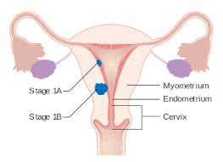
EVRE 1B-GRADE 3 HASTALIK(ERKEN EVRE YÜKSEK RİSK)
Bu gruptaki hastalar daha fazla pelvik relaps ve daha fazla uzak metastaz yapabildikleri ve sağ kalım oranları daha düşük olduğu için diğer evre 1B’lerden ayrı tutulmaktadır.
Cerrahi evreleme olsun ya da olmasın derin myometrial invazyonu olan grade 3 tümörlerde EBRT önerilmektedir.
Bu hastalarda pelvik EBRT ön planda iken TAH-BSO+ pelvik lenfadenektomi yapılan hastalarda yalnızca adjuvan brakiterapi de diğer bir tedavi seçeneğidir.
Küçük bir hasta popülasyonunda ise grade3 histolojideki olgularda LVİ de varsa abdominal ve uzak relapslar görülebileceğinden adjuvan KT ve RT önerilir.

Slide 26
EVRE 2 HASTALIK
Bu hastalık grubunu iki pencerede ele alıyoruz; birincisi minimal servikal stromal invazyonun olduğu subtip(occult evre2) ikincisi ise gross servikal invazyonun olduğu subtip
Occult evre 2 hastalıkta TAH+BSO sonrası pelvik EBRT önerilir çünkü serviks invazyonu parametrial lenfatik hastalık riskini artırır. Brakiterapinin eklenmesi ya da eklenmemesi arasında rekürrens açısından anlamlı bir fark görülmemiştir. Ancak tam bir cerrahi sonrası ve derin invazyon, yüksek grade ve LVİ eşlik etmediği durumlarda yalnızca VBT uygulanabilir.
Gross evre 2 hastalık ise EBRT ile tedavi edilir. Servikal yayılımı fazla olan tümörlerde yeterli marjda radikal histerektomi yapmak pek mümkün olmamaktadır bu nedenle önce preoperatif EBRT yapılır sonra uygunsa histerektomi eklenir.EBRT ile yeterli regresyon sağlanamazsa intrauterin brakiterapi de eklenebilir
Evre 2 hastalıkta kemoterapi seçeneği hala tartışmalıdır.

Slide 28
Unfavorable Histolojik Tipler
Seröz ve şeffaf hücreli kanserler agresif büyüme ve yayılma paternleri nedeniyle kötü prognoz ile ilişkilidirler.
Çoğu çalışma seröz ve şeffaf hücreli kanserlerin relaps ve sağ kalım oranlarının grade 3 endometrioid kanserlerle benzer olduğunu göstermiştir.
Evre1 ve 2 seröz-şeffaf hücreli tümörlerde TAH+BSO+Lenf nodu diseksiyonu+Omentektomi+Peritoneal biyopsi önerilirken daha ileri evrede tümörün debulking cerrahisi önerilir.
Evre 1A ve 1B tümörlerde yalnızca adjuvan VBT güvenli ve etkili bir yolken ek risk faktörleri varlığında pelvik RT daha uygun bir seçenek olacaktır
Seröz ve şeffaf hücreli tümörlü hastalar grade 3 karsinomalar gibi tedavi edilmelidir. Yüksek riskli hastalarda adjuvan pelvik EBRT standard tedaviyi oluştururken evre 1 hastalıkta yalnızca VBT önerilir

Slide 29
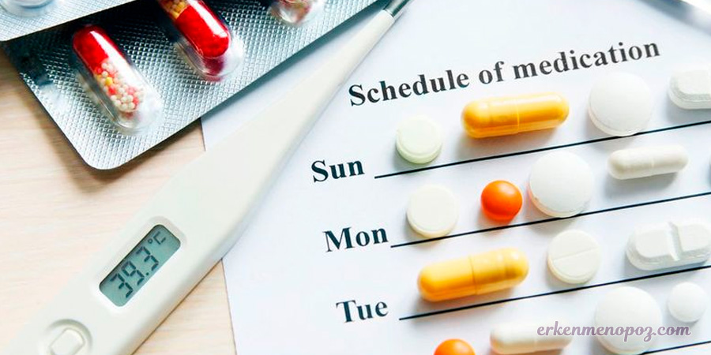
ADJUVAN HORMONAL TEDAVİ
Genelde yüksek ER/PR ekspresyonları gösteren tümörler düşük riskli grade 1 tümörlerdir ve bunların relaps oranları düşüktür.Rekürrens olsa bile bunların progesteron tedavisine yanıtları iyidir ancak ileri evre hastalıkta adjuvan hormonal tedavi hiç araştırılmamıştır.

Slide 30
EVRE 1 VE 2 ADJUVAN KT VE POST OP EVRE 3 HASTALIK
GOG-122, evre 3-4 ve cerrahi sonrası 2 cm den fazla rezidüsü kalan hastalarda tüm abdominal ışınlamayı ve doksorubisin-sisplatın kombinasyonunu kıyaslayan randomize bir çalışma ortaya koydu.

Slide 31
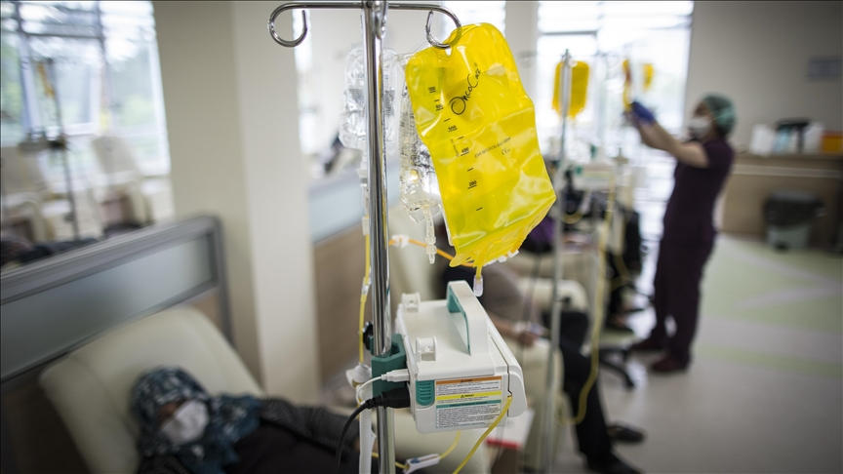
Bu çalışma kemoterapi kombinasyonun hastalıksız ve progresyonsuz sağ kalımı belirgin oranda artırdığını gösterdi.
Bu çalışma her 3 haftada bir 7 kür doksorubisin 60 mg/m2 ve sisplatin 50 mg/m2 ve ardından 8.kür tek ajan sisplatin ile bugüne kadarki adjuvan çalışmaların en agresif olanıydı. Bu rejim şu an karboplatin ve paklitaxel lehine terk edildi. GOG-209 çalışmasında karboplatin ve paklitaksel kullanımının benzer efikasite ve daha düşük toksisite sunduğu görüldü.
Bu çalışma henüz yayınlanmamasına rağmen karboplatin-paklitaksel ikilisi dünya çapında standart haline geldi.

Slide 32
LOKAL İLERİ HASTALIK ve PALYASYON
EVRE 3 VE 4 HASTALIK
A) EVRE 3A:
Makroskobik evre 3A hastalıkta mümkün olduğunca küratif yaklaşılmalıdır.
Genel tedavi yaklaşımı tam bir debulking cerrahi sonrası RT veya KT iken anrezektabl hastalıkta tümörün boyutu ve hastanın durumu göz önünde bulundurularak RT veya KT ile tümör boyutunu küçülttükten sonra cerrahi yapmaktır.
İleri düzey hastalıkta ya da genel durumu kötü hastalarda palyatif hormon tedavisi ya da semptoma yönelik RT önerilmektedir.

Slide 33
B) EVRE 3B
Makroskobik evre 3B hastalıkta tedavi tümör lokalizasyonuna, tümörün kapladığı alana ve vajen yayılımının derecesine göre eksternal RT ve olası brakiterapi kombinasyonu olarak kişiselleştirilmelidir.
Vajen tutulumu varsa öncelikli olarak cerrahi önerilmez, başlangıç tedavisi radyoterapidir. RT ve brakiterapi sonrası cerrahi önerilebilir ya da cerrahiye gerek duyulmayabilir.

Slide 35
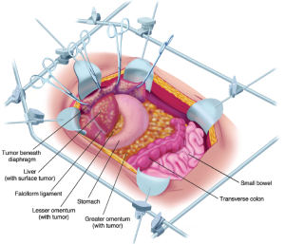
EVRE 4 HASTALIK
Evre 4 hastalığın prognozu kötü olmakla beraber sağkalım 12-15 ay arasında değişmektedir.
İleri abdominal hastalığı olanlar(özellikle seröz karsinomlarda) sitoredüktif cerrahiden fayda görebilmektedir.
Retrospektif analizler maksimal sitoredüksiyonun önemli bir prognostik faktör olduğunu göstermiştir, optimal sitoredüksiyon için(<2 cm) ortalama sağkalım 18-30 ay iken debulking cerrahisiz sağ kalım 3-7 ay olarak raporlanmıştır.

Slide 36
45 kişiden oluşan evre 3-4 endometrium kanseri hastalarında cerrahi sonrası(TAH+BSO) kemoterapi(4 kür sisplatin,siklofosfamid, epirubisin)ve RT verilmiş. 9 yıllık PFS ve OS %30 ve %53 olarak raporlanmış.
30 kişiden oluşan evre 4 endometrium kanseri hastalarına neoadjuvan KT(karboplatin-paklitaksel) sonrası sitoredüksiyon cerrahisi yapılmış.Optimal bir debulking cerrahi yapılmasına rağmen ortalama PFS 13 ayken genel sağ kalım 23 ay olarak belirlenmiş.
Evre 4 hastalarda maksimal bir cerrahi girişim veya palyatif bir yaklaşım kararı hastaya göre dikkatle verilmelidir

Slide 37
REKÜRREN HASTALIKTA RADYOTERAPİ
Daha önce ışınlanmamış hastalarda izole vajinal nüks için küratif tedavi EBRT ve brakiterapiden oluşmaktadır.
Pelvik veya uzak relapslarda prognoz genelde kötüdür. Daha önce pelvik RT alan hastalarda pelvik relapsların tam remisyon oranı %5ten azken daha önce ışınlanmamış hastalarda bu oran %5-30 arasında değişmektedir.
Pelvik relapsı olan seçilmiş hastalar tek başına cerrahi veya eş zamanlı kemoradyoterapi veya intraoperatif radyoterapi ile küratif bir yaklaşım için aday olabilmektedir.
İzole uzak metastaz(tek akciğer nodülü veya kemik metastazı)olan hastalarda lokal rezeksiyon ya da stereotaktik vücut ışınlama ile uzun semptomsuz dönemler elde edilebilmektedir.

Slide 38
PALYATİF RADYOTERAPİ
RT lokal olarak ilerlemiş, tekrarlayan veya metastatik endometrial kanser semptomlarının hafifletilmesinde önemli bir yere sahiptir.
Vajinal kanama, vajinal akıntı veya ilerleyen hastalıktan kaynaklanan ağrı RT ile başarılı bir şekilde palye edilebilir.
Genellikle 1-2 haftalık 3-4 Gy veya 8 Gy 3 fraksiyon şeması kullanılmaktadır.
Kemik metastazlarından kaynaklanan ağrının hızlı ve etkili palyasyonu için tek fraksiyonluk 8 Gy radyoterapi kullanılabilmektedir.

Slide 39
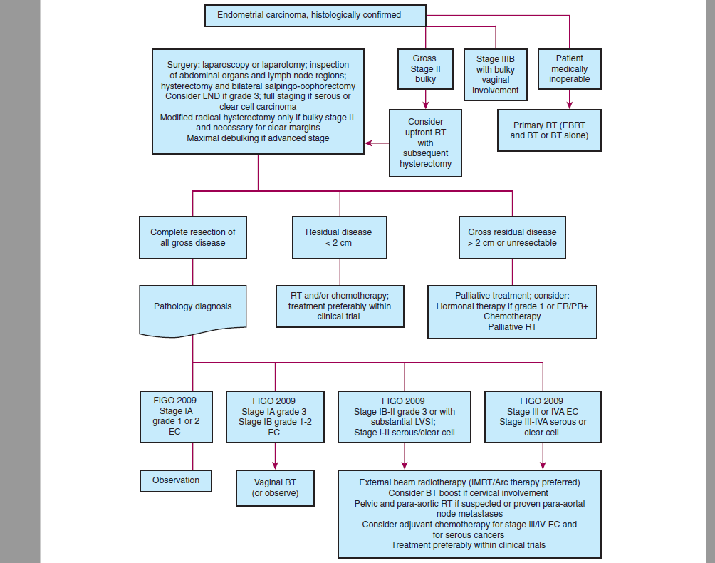

Slide 40
UTERİN SARKOMLAR
Uterin sarkomlar nadir görülür ve 3 tipe ayrılırlar;
1)Karsinosarkomlar(%45)
2)Leimyosarkomlar(%40)
3)Endometrial stromal sarkomlar(%15)
Uterin sarkomlar özellikle leimyosarkomlar adenokarsinomlara kıyasla lenf nodu tutulumu olmadan metastaz yapmaya eğilimlidirler.
Metastazların en sık görüldüğü yer akciğerlerdir bu nedenle ilk değerlendirmede mutlaka toraks BT istenmelidir.

Slide 41
ENDOMETRİAL SARKOM TEDAVİSİ
Düşük gradeli stromal sarkomların neredeyse tamamı ER ve PR pozitiftir ve genelde evre 1 de tanı alırlar, bu nedenle yalnızca TAH+BSO ile tedavi edilirler.
Hormon replasman tedavisi ya da adjuvan KT veya RT kullanımına gerek yoktur. Pelvik veya abdominal rekürren hastalıkta debulking cerrahisi sonrası hormon tedavisi uygulanabilir.
Endometrial stromal sarkomların yavaş büyüme paterni nedeniyle progresif veya nüks hastalıkta bile genel olarak uzun bir surveyi bulunmaktadır.
Andiferensiye uterin sarkom(yüksek gradeli sndometrial stromal sarkom) nadir görülmekle beraber hastaların %60 ının evre 3-4 ile başvurması ve agresif olmasıyla bilinir. Bunlarda ve karsinosarkomlarda TAH-BSO+Peritoneal sitoloji+ tam pelvik lenf nodu diseksiyonu+omentektomi gibi agresif bir tedavi yaklaşımı mevcuttur.

Slide 42
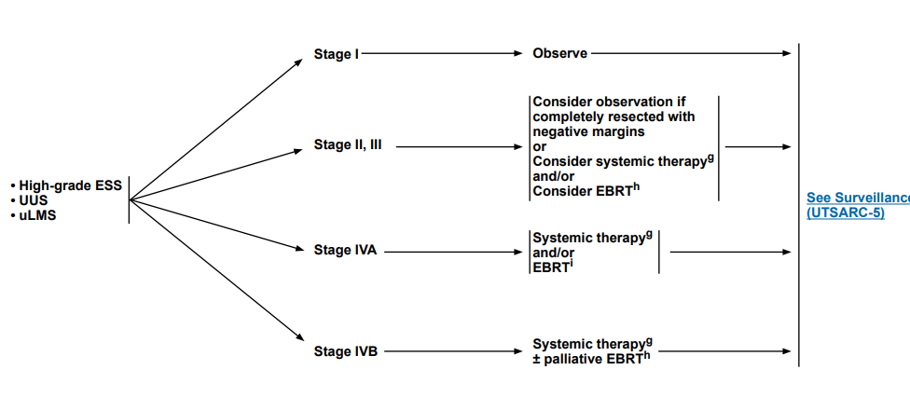

Slide 43
Karsinosarkomlarda adjuvan RT ile ilgili yapılan retrospektif çalışmalar lokal kontrolü artırdığını ancak sağkalıma bir fayda sağlamadığını göstermiştir.
RT karsinosarkomlarda pelvik kontrolü sağlarken leimyosarkomlarda RT nin hiçbir faydası gösterilememiştir.
Bu nedenle pelvik RT, sadece mikroskobik ya da makroskobik residuel hastalık için, tercihen RT ile eşzamanlı veya ardışık kemoterapi ile desteklenen klinik çalışmalarda düşünülmelidir.

Slide 44
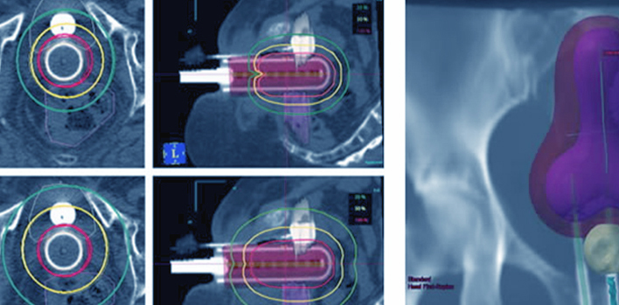
BRAKİTERAPİ TEKNİKLERİ
Endometrium kanserinin primer tedavisinde yer alan brakiterapide uterus boyutlarına bağlı olarak LDR teknikleri kullanılmakta iken bunun yerini büyük ölçüde belirli aplikatörler kullanan HDR teknikleri aldı.
Primer tedavi olarak HDR brakiterapisinde 7Gy-5 fr ya da EBRT ile birlikte kullanılıyorsa 8.5 Gy-2 fr veya 5Gy-4 fr tedavi şemaları kullanılmaktadır.
Uterus duvar kalınlığını hastaya göre optimize etmek için BT veya MR önerilmektedir.

Slide 45
VAJİNAL BRAKİTERAPİ
Vajinal rekürrensi olan hastalarda en yaygın bölge üst vajendir ve adjuvan vajinal kuff brakiterapisi histerektomi sonrası vajinal kuff nüksü riskini azaltmak için uzun süredir kullanılmaktadır.
Düşük ve orta riskli hastalık için genellikle vajen üst yarısının veya proksimal 3-4 cm in tedavi edilmesi önerilir çünkü bu vajenin tümünü tedavi etmekten daha düşük komplikasyon(vajinal stenoz, fistül) oranına sahiptir.
Birçok radyasyon onkoloğu vajinal silindirler kullansa da vajinal kolpostatların veya halka aplikatörün mesane ve rektuma daha düşük doz vermekle beraber vajen kubbesi çevresinde daha iyi bir doz dağılımı sağladığını ifade etmektedir.

Slide 46
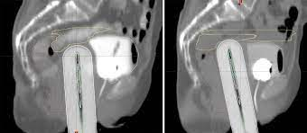
VBT de orta doz fraksiyonasyon; yüksek kontrol oranları(>%95) ve düşük morbidite oranlarını sağlamaktadır.
Yüksek dozların kullanımı yan etki riskini artırmanın yanısıra vajinal kontrol oranlarını da artırmaz.
Bu verilere dayanarak optimal LDR ve HDR; vajen üst yarısının mukozal yüzeyine 30 ile 50 Gy arasında bir dozu kapsamaktadır.(21 Gy-3 fr ya da 24-30 Gy 5-6 fr)

